Slide 1
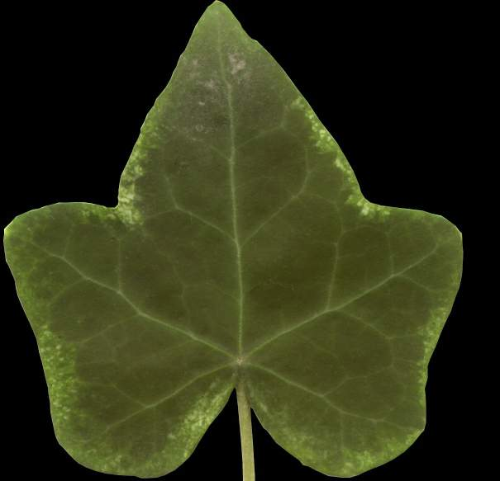
Я в листочке…

Slide 2
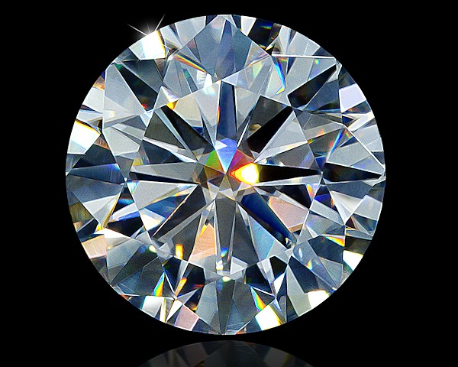
Я в кристалле…

Slide 3
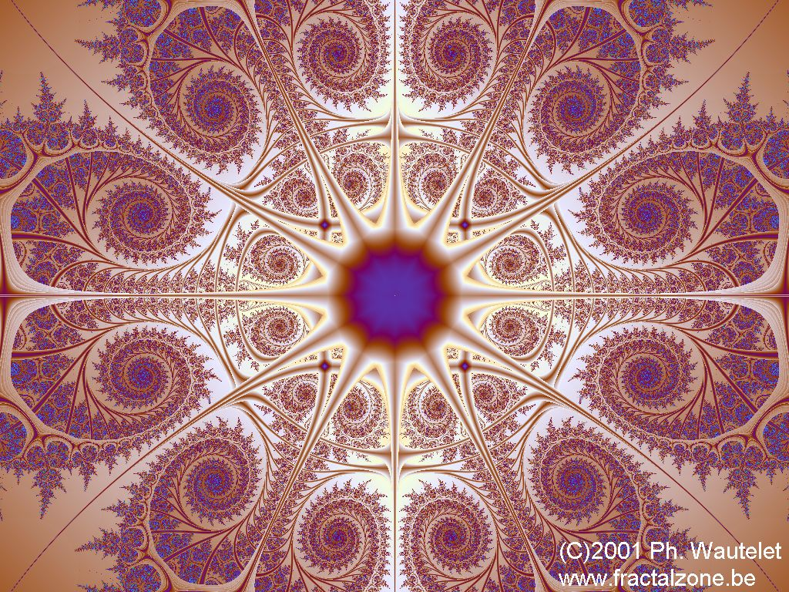
Я в живописи..

Slide 4
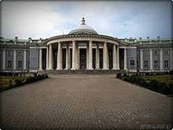
Архитектуре…

Slide 5
Я в геометрии…

Slide 6
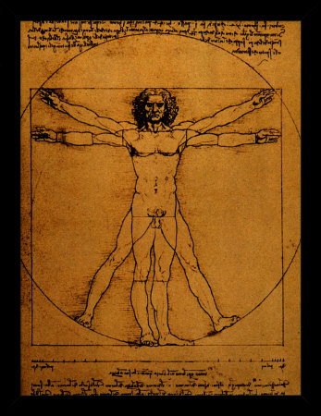
Я в человеке…

Slide 8
Симметр$\acute{и}$я

Slide 9
В древности слово “симметрия” употреблялась как “красота”, “гармония”. Термин “гармония” в переводе с греческого означает “соразмерность, одинаковость в расположении частей”. Известный немецкий математик Герман Вейль дал определение симметрии таким образом: “Симметрия является той идеей, с помощью которой человек веками пытается объяснить и создать порядок, красоту и совершенство”.

Slide 10
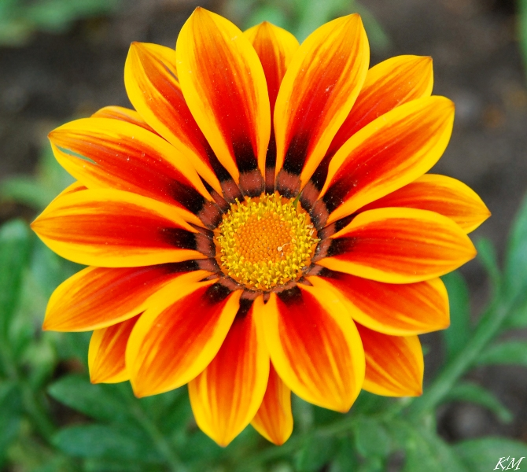
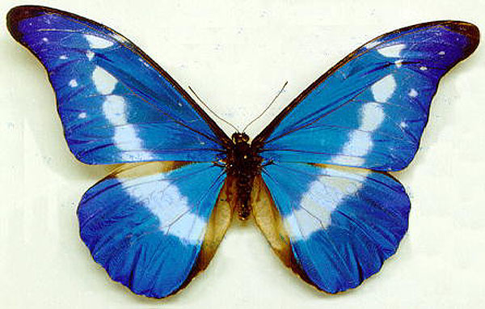

Slide 11
14.11.13
Осевая и центральная симметр$\acute{и}$я.

Slide 12
Центральная симметрия
А
В
О
С₁
С
В₁
А₁
АО = ОА₁
ВО = ОВ₁
СО = ОС₁
О
АВС → А₁В₁ С₁

Slide 13
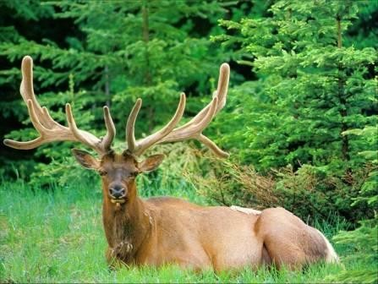
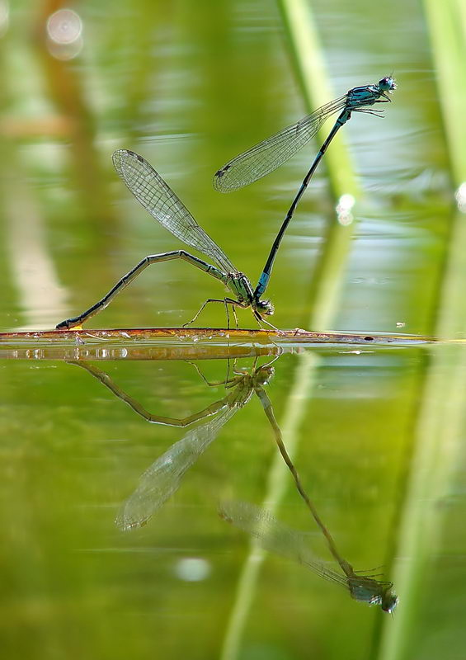
Симметрия в животном мире.

Slide 14
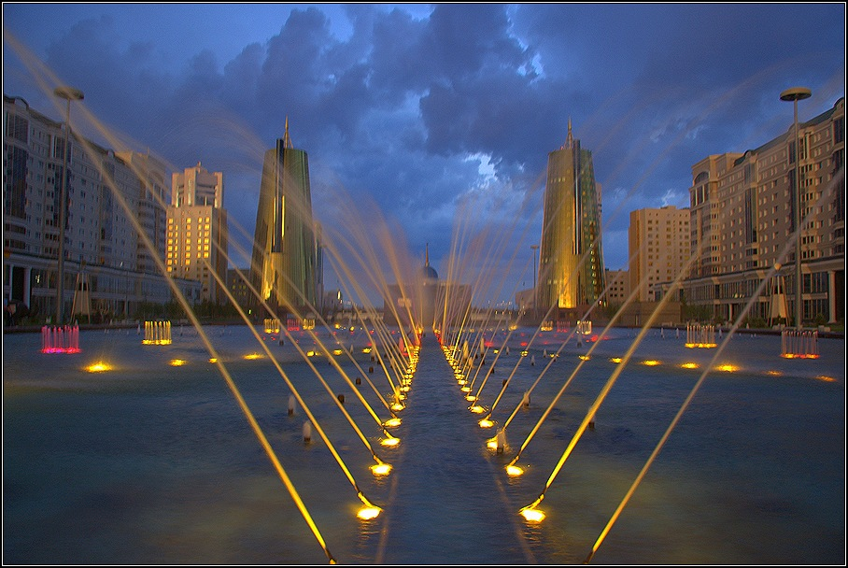
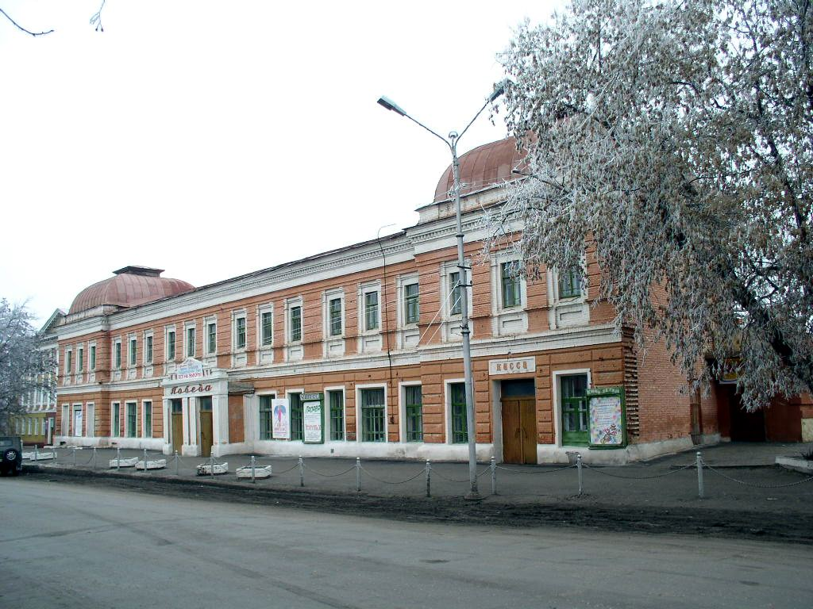
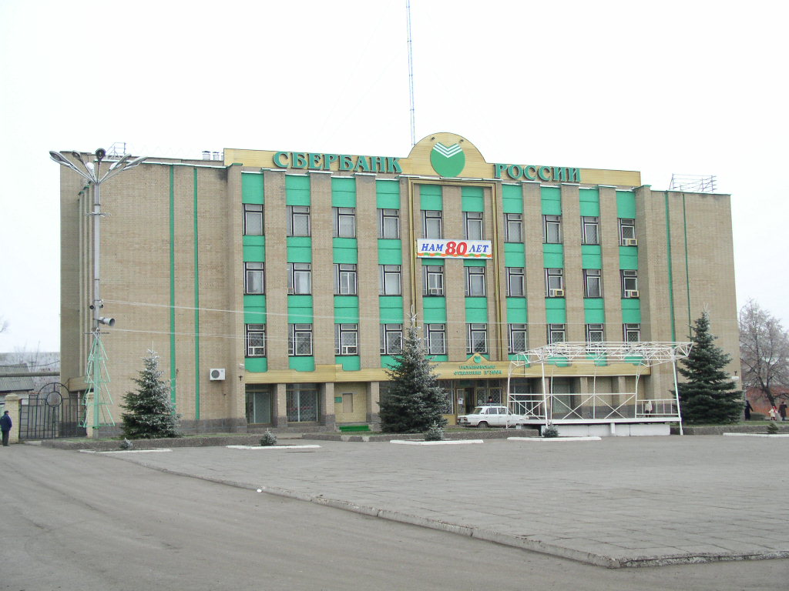
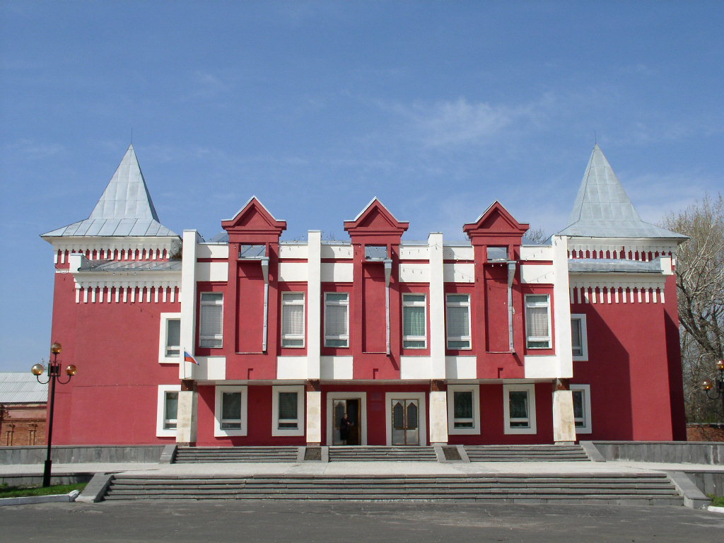
Симметрия в архитектуре.

Slide 15
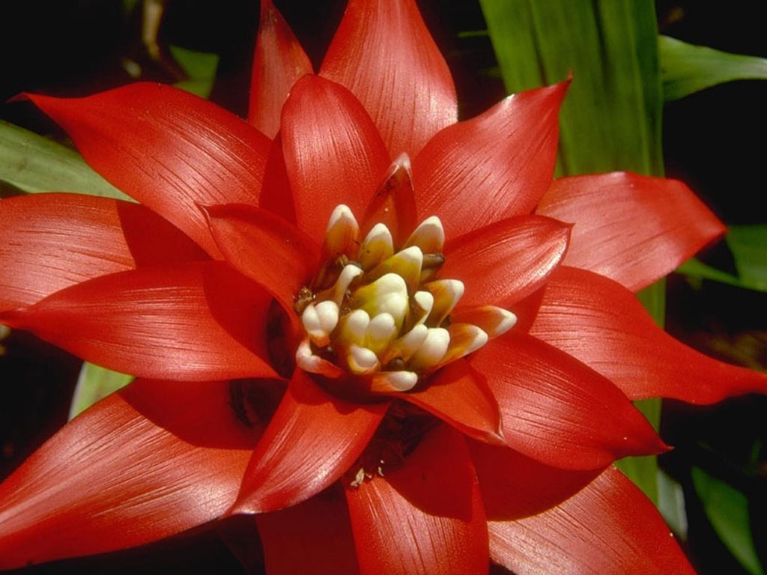
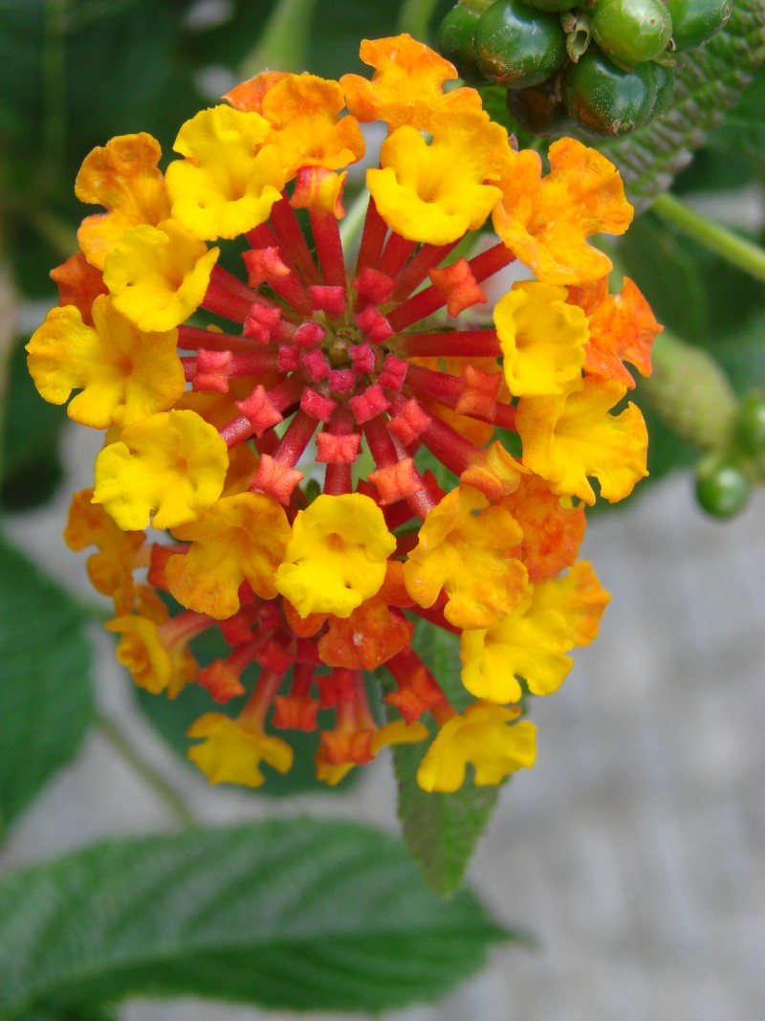
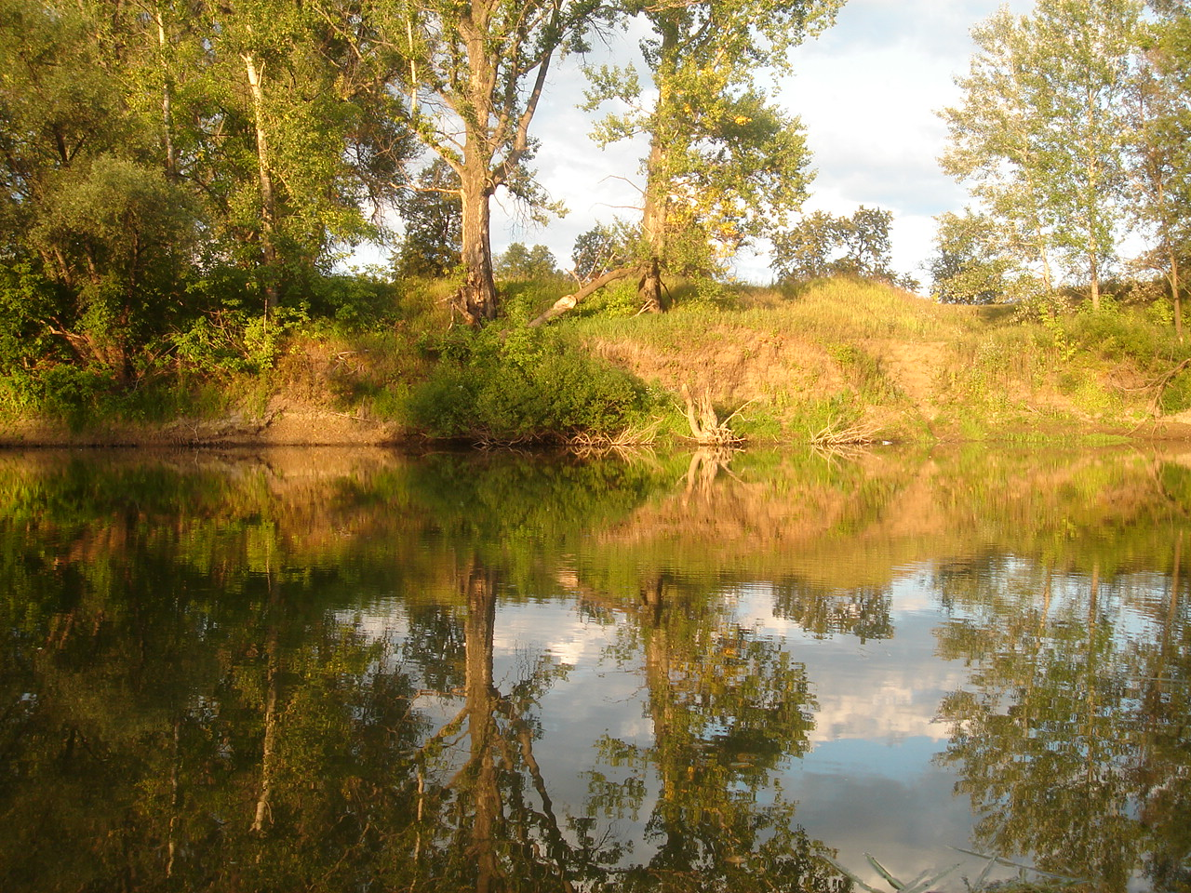
Симметрия в растениях.

Slide 16
Симметрия в геометрии.

Slide 17
СИММЕТРИЯ

Slide 18
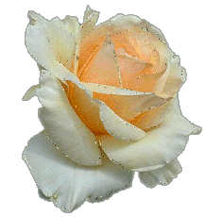
Я думаю, что сегодняшний урок был….
Сегодня на уроке, мне понравилось….
После сегодняшнего урока, я могу….
Моё настроение после урока….

Slide 19
Молодцы!!!!
Спасибо за внимание!!!

